Slide 1

MERGESORT × QUICKSORT
Algoritmos de ordenação: funcionamento, complexidade e desempenho
7
3
9
1
6
1
2
3
4
5
6
7
8
9
4
8
2
5
Integrantes: Jeferson Gomes Martins · João Vitor Gonçalves de Almeida · Juan Flor · Igor Jesus · Guilherme Silva
Estrutura de Dados · Prof. Me. Marcelo Goulart Souza · Centro Universitário UNIFACVEST
Notes:
PESSOA 1 (0:00). Apresentar o grupo e o tema: comparamos dois algoritmos de ordenação, o Mergesort bottom-up e o Quicksort clássico, implementados em C++, medindo o tempo de 200 ordenações.

Slide 2
Como comparar algoritmos de ordenação?
Ordenar é organizar dados segundo uma ordem definida.
Comparamos o Mergesort bottom-up e o Quicksort clássico em 5 tamanhos de entrada.
Cada tamanho foi medido 20 vezes por algoritmo: 200 ordenações.
Os dois algoritmos recebem os mesmos dados em cada medição.
Todo resultado é conferido: o vetor tem que sair ordenado.
30
elementos
300
× 20
amostras cada
3.000
30.000
300.000
Notes:
PESSOA 1. Explicar a ideia do experimento: cinco tamanhos, de 30 a 300 mil números, 20 medições de cada, sempre com os mesmos dados para os dois algoritmos, como dar a mesma prova para todos os alunos.

Slide 3
Como medimos
1
Gerar números aleatórios (semente fixa 42)
Ferramentas
Linguagem C++ (padrão C++11)
IDE Dev-C++ no Windows 11
PAINEL_ADM.bat: compila e roda tudo
Python + Matplotlib: estatística e gráficos
Medições: servidor Linux, Intel Xeon 2,10 GHz (4 núcleos)
2
Copiar os mesmos dados para os dois algoritmos
3
Cronometrar só a ordenação (steady_clock)
4
Conferir se ordenou (std::is_sorted)
5
Calcular a estatística e montar os gráficos
Notes:
PESSOA 1 (até 3:00). Passo a passo da medição. Para vetores pequenos, que ordenam em menos de 1 microssegundo, cada medição ordena vários vetores diferentes e divide o tempo. Se der, mostrar o PAINEL_ADM.bat rodando (opção 2) e a tabela da opção 11.

Slide 4

Mergesort Bottom-Up: intercalação
1.
Começa com blocos de um elemento, que já estão ordenados.
blocos de 1
7
3
9
1
6
4
8
2
5
blocos de 2
3
7
1
9
4
6
2
8
5
2.
Intercala blocos vizinhos: 2, 4, 8… elementos.
blocos de 4
1
3
7
9
2
4
6
8
5
3.
Continua até um único bloco cobrir o vetor.
blocos de 8
1
2
3
4
6
7
8
9
5
pronto
1
2
3
4
5
6
7
8
9
No dia a dia: um torneio de chaves: duplas, quartetos… até o campeão.
Complexidade: O(n log n) em qualquer caso · Estável · Usa memória auxiliar O(n)
Notes:
PESSOA 2 (3:00 a 5:30). O bottom-up não divide nada: cada número já é um bloco ordenado. Em cada passada ele junta blocos vizinhos, comparando o primeiro de cada um, e a largura dobra: 2, 4, 8. Com 9 números são 4 passadas; com 300 mil, 19. Cada passada percorre tudo: n log n, sempre. Precisa de um vetor auxiliar e é estável.

Slide 5
Quicksort: dividir em torno de um pivô
7
3
9
1
6
4
8
2
5
Escolhe o pivô: o elemento do meio.
Dois índices andam um em direção ao outro e trocam quem está do lado errado.
Repete em cada lado até tudo ficar ordenado.
↑ pivô = elemento do meio
menores ou iguais a 6
maiores ou iguais a 6
5
3
2
1
4
6
8
9
7
repete em cada lado
1
2
3
4
5
6
7
8
9
No dia a dia: separar provas por uma nota de corte: menores de um lado, maiores do outro.
Média: O(n log n) • pior caso: O(n²)
Ordena no próprio vetor
Notes:
PESSOA 3 (5:30 a 8:30). O pivô é o 6, o elemento do meio. Um índice vem da esquerda procurando quem é maior ou igual a 6, outro vem da direita procurando quem é menor ou igual, e os dois trocam. Quando se cruzam, a esquerda tem 5 3 2 1 4 e a direita 6 8 9 7. Repete em cada lado. Não usa vetor extra.

Slide 6
Complexidade e desempenho
Mergesort: O(n log n) no melhor, médio e pior caso.
Quicksort: O(n log n) na média, mas O(n²) com pivô ruim.
Com 300.000 itens: n log n ≈ 5,5 milhões de passos; n² ≈ 90 bilhões.
No dia a dia: n² é uma festa de 300 mil pessoas em que todos cumprimentam todos.
Notes:
PESSOA 3 (até 8:30). A teoria: os dois são n log n no caso médio, mas o Quicksort pode virar n ao quadrado se o pivô for sempre o menor ou o maior. Com 300 mil itens a diferença entre as curvas é de milhões contra bilhões de passos.

Slide 7
Resultados: tempo médio de 20 amostras
Itens | Mergesort (ms) | Quicksort (ms) | Resultado
30 | 0,000752 | 0,000789 | Empate técnico
300 | 0,0116 | 0,0120 | Empate técnico
3.000 | 0,157 | 0,155 | Empate técnico
30.000 | 2,26 | 2,06 | Quick 9% mais rápido
300.000 | 27,28 | 23,14 | Quick 15% mais rápido
15%
Quick mais rápido com 300.000 dados
Até 3.000 dados
diferenças dentro da variação das medições
Tempos em milissegundos · mesmas entradas para os dois algoritmos
Notes:
PESSOA 4 (8:30 a 11:30). Até 3 mil itens os dois empatam: a diferença é menor que a variação das medições. A partir de 30 mil o Quicksort ganha sempre: 8,9% em 30 mil e 15,2% em 300 mil. Uma piscada de olho dura uns 100 ms; os dois ordenam 300 mil números em menos de um terço disso.

Slide 8
Estatística descritiva: 300.000 dados
Algoritmo | Média (ms) | Mediana (ms) | Desvio (ms) | Variância (ms²) | CV (%) | Máx / Mín (ms)
Mergesort bottom-up | 27,28 | 28,41 | 2,99 | 8,92 | 10,9 | 30,79 / 22,26
Quicksort clássico | 23,14 | 24,40 | 2,89 | 8,34 | 12,5 | 26,76 / 18,54
14%
mediana menor no Quicksort
11% e 12%
de variação (CV): dispersão moderada
5 tabelas
uma por tamanho, estão no artigo
No dia a dia: a mediana é o aluno do meio da fila: não muda se um único aluno chegar muito atrasado.
Notes:
PESSOA 4. A tabela segue o formato pedido: média, mediana, desvio padrão, variância, coeficiente de variação e máximo e mínimo. O CV mostra a variação em porcentagem da média. As tabelas dos cinco tamanhos estão no artigo.

Slide 9
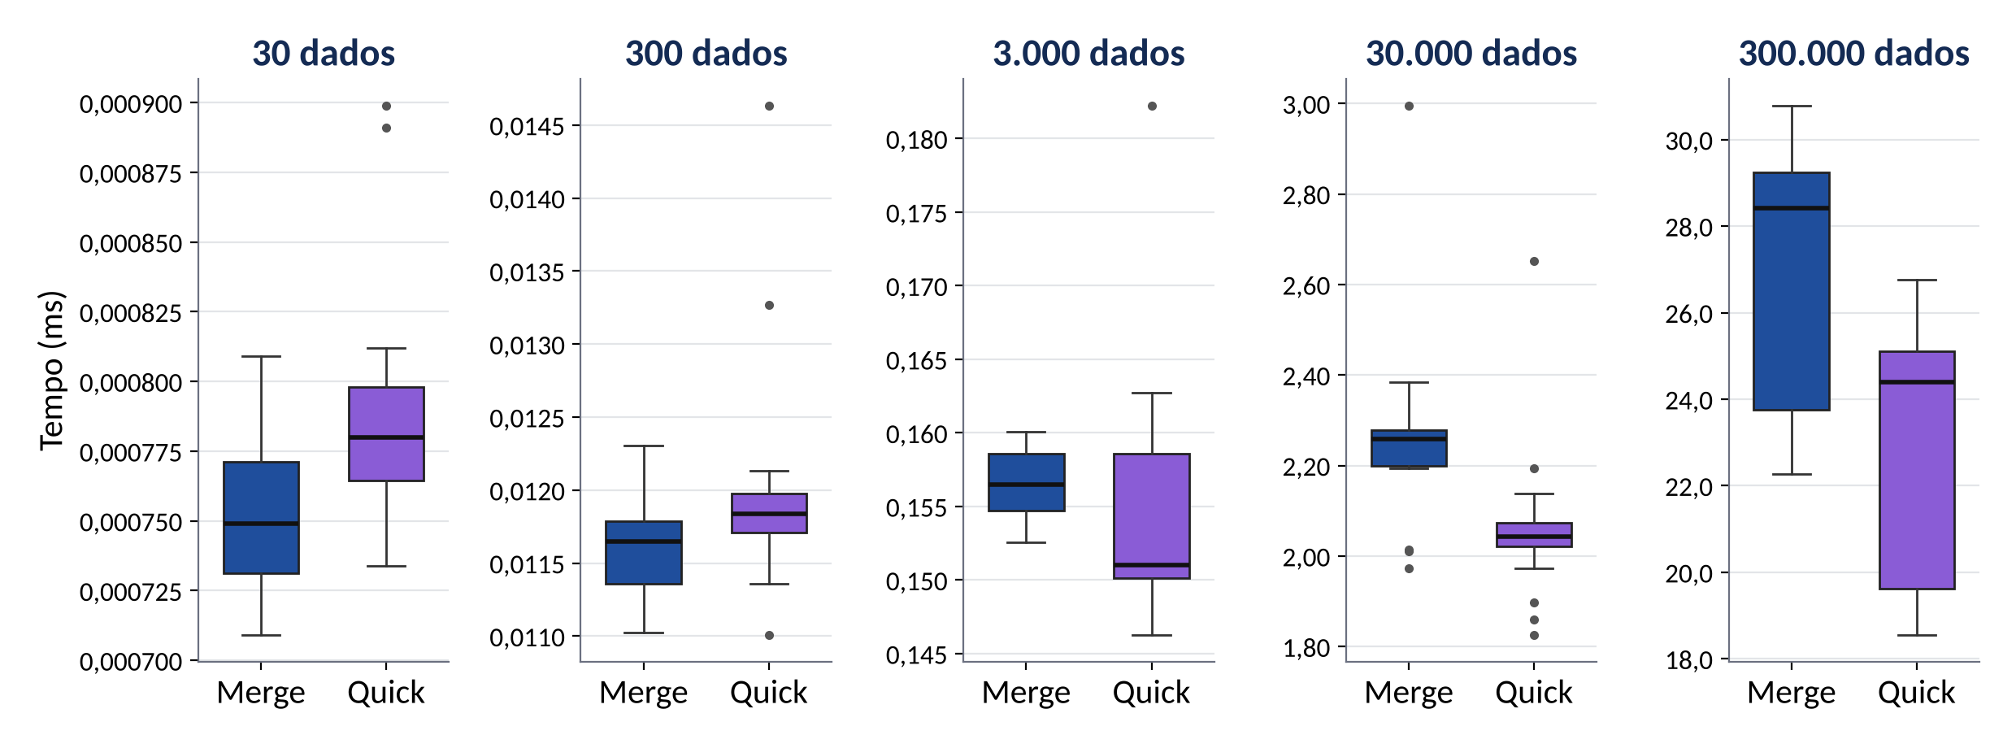
Boxplot: distribuição das 20 amostras
Até 3.000: caixas se sobrepõem → empate. 30.000 e 300.000: Quick mais baixo → mais rápido.
Notes:
PESSOA 4 (até 11:30). Cada caixa vai do primeiro ao terceiro quartil e a linha do meio é a mediana. Onde as caixas se sobrepõem, consideramos empate. Em 30 mil as caixas se separam; em 300 mil a do Quicksort fica mais embaixo. Os pontinhos são medições atípicas, mais lentas por interferência do sistema.

Slide 10
O crescimento confirma n log n
×11 a ×15
tempo medido quando os dados crescem ×10
×12 a ×17
previsto pela fórmula n log n
×100
seria um algoritmo n²
Notes:
PESSOA 5 (11:30 a 14:00). Em escala log, as barras sobem em degraus quase iguais. Quando os dados crescem 10 vezes, o tempo cresceu entre 11 e 15 vezes, bem perto do que n log n prevê. Se fosse n ao quadrado, seriam 100 vezes.

Slide 11
Outros tipos de entrada (300.000 dados)
45% a 55%
Quick mais rápido com dados ordenados, invertidos ou repetidos
Em vetor já ordenado, o elemento do meio é o pivô ideal: quase nenhuma troca.
No dia a dia: arrumar uma estante que já está quase em ordem é rápido.
Notes:
PESSOA 5. Testamos também entradas que não são aleatórias, com a opção 3 do painel. O Quicksort ganhou nas quatro. Com o vetor já ordenado, o pivô do meio divide exatamente ao meio, por isso não cai no pior caso.

Slide 12
Vantagens e desvantagens
MERGESORT
QUICKSORT
Tempo garantido: O(n log n) sempre
Estável: mantém a ordem dos iguais
Bottom-up: sem recursão
Desvantagem: memória extra O(n) e cópias
Mais rápido: até 15% no nosso teste
Pouca memória: ordena no próprio vetor
Desvantagem: O(n²) com pivô ruim
Desvantagem: não é estável
Notes:
PESSOA 5. Resumo dos dois lados: o Mergesort garante o tempo e é estável, mas gasta memória e faz cópias, por isso foi mais lento. O Quicksort foi mais rápido e usa pouca memória, mas depende de um bom pivô e não é estável.

Slide 13
Qual algoritmo escolher?
Quicksort: quando importa velocidade e pouca memória.
Mergesort: quando precisa de estabilidade e tempo garantido.
A escolha depende de memória, estabilidade e dos dados.
MERGESORT
QUICKSORT
garantia
e estabilidade
velocidade
e pouca memória
Curiosidade: um pivô mal escolhido pode transformar o Quicksort em um algoritmo quadrático.
Obrigado!
Notes:
PESSOA 5 (até 14:00). Não existe algoritmo vencedor para tudo: o Quicksort é a escolha para velocidade, o Mergesort para garantia e estabilidade. Agradecer e abrir para perguntas (14:00 a 15:00); cada um responde sobre a sua parte.

